Slide 1
Chuyên đề 1 HỆ PHƯƠNG TRÌNH BẬC NHẤT BA ẨN VÀ ỨNG DỤNG

Slide 2
§2. Ứng dụng HPT bậc nhất ba ẩn

Slide 3
Ví dụ 1/14SGK: Giá vé vào xem một buổi biểu diễn xiếc gồm 3 loại: 40 000 đồng dành cho trẻ em (dưới 6 tuổi), 60 000 đồng dành cho học sinh và 80 000 đồng dành cho người lớn. Tại buổi biểu diễn, 900 vé đã được bán ra và tổng số tiền thu được là 50 600 000 đồng. Người ta đã bán được bao nhiêu vé trẻ em, bao nhiêu vé học sinh và bao nhiêu vé người lớn cho buổi biểu diễn đó? Biết rằng số vé người lớn bằng một nửa số vé trẻ em và học sinh cộng lại.
Giải
Gọi x, y, z lần lượt là số vé trẻ em, vé học sinh và vé người lớn đã được bán ra (x, y, z $∈$ N). Ta có hpt:
$\left\{\begin{aligned}x+y+z=900 \\ 40x+60y+80z=50600 \\ z=\frac{x+y}{2}\end{aligned}\right.$
$⇔\left\{\begin{aligned}x=470 \\ y=130 \\ z=300\end{aligned}\right.$ (thỏa đk).
$$⇔\left\{\begin{aligned}x+y+z=900 \\ 40x+60y+80z=50600 \\ x+y−2z=0\end{aligned}\right.$$
Vậy người ta đã bán được: 470 vé trẻ em, 130 vé học sinh và 300 vé người lớn.

Slide 4
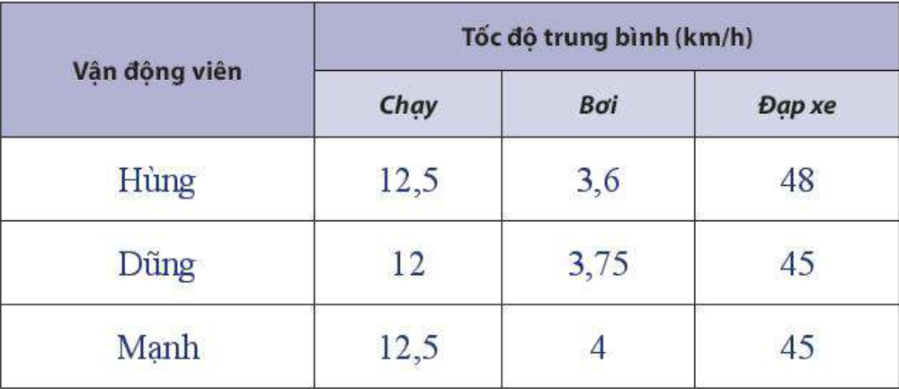
HĐTH 1/14SGK: Ba vận động viên Hùng, Dũng và Mạnh tham gia thi đấu nội dung ba môn phối hợp: chạy, bơi và đạp xe, trong đó tốc độ trung bình của họ trên mỗi chặng đua được cho ở bảng dưới đây.
Biết tổng thời gian thi đấu ba môn phối hợp của Hùng là 1 giờ 1 phút 30 giây, của Dũng là 1 giờ 3 phút 40 giây và của Mạnh là 1 giờ 1 phút 55 giây. Tính cự li của mỗi chặng đua.

Slide 5
Ví dụ 2/15SGK: Ba tế bào A, B, C sau một số lần nguyên phân tạo ra 88 tế bào con. Biết số tế bào B tạo ra gấp đôi số tế bào A tạo ra. Số lần nguyên phân của tế bào B ít hơn số lần nguyên phân của tế bào C là hai lần. Tính số lần nguyên phân của mỗi tế bào, biết rằng một tế bào sau một lần nguyên phân sẽ tạo ra hai tế bào mới giống tế bào ban đầu.
2^{n}
1 tế bào sau n lần nguyên phân tạo ra ? tế bào
Giải
Gọi x, y, z lần lượt là số lần nguyên phân của mỗi tế bào A, B, C
(với x, y, z $∈$ N). Ta có hpt:
$$\left\{\begin{aligned}2^{x}+2^{y}+2^{z}=88 \\ 2^{y}=2.2^{x} \\ y=z−2\end{aligned}\right.$$
$$⇔\left\{\begin{aligned}2^{x}+2^{y}+2^{z}=88 \\ −2.2^{x}+2^{y}=0 \\ 2^{y}−\frac{1}{4}.2^{z}=0\end{aligned}\right.$$
Vậy số lần nguyên phân của mỗi tế bào A, B, C lần lượt là 3, 4, 6.
$$⇔\left\{\begin{aligned}2^{x}+2^{y}+2^{z}=88 \\ −2.2^{x}+2^{y}=0 \\ 2^{y}=\frac{2^{z}}{2^{2}}\end{aligned}\right.$$
$$⇔\left\{\begin{aligned}2^{x}+2^{y}+2^{z}=88 \\ −2.2^{x}+2^{y}=0 \\ 2^{y}=2^{z−2}\end{aligned}\right.$$
$$\frac{a^{m}}{a^{n}}= ?$$
$$a^{m−n}$$
$$⇔\left\{\begin{aligned}2^{x}=8 \\ { 2}^{y} =16 \\ { 2}^{z} =64\end{aligned}\right.$$
$⇔\left\{\begin{aligned} x=3 \\ y=4 \\ z=6\end{aligned}\right.$ (thỏa đk).

Slide 6
HĐVD 1/17SGK: Ba loại tế bào A, B, C thực hiện số lần nguyên phân lần lượt là 3, 4, 7 và tổng số tế bào con tạo ra là 480. Biết rằng khi chưa thực hiện nguyên phân, số tế bào loại B bằng tổng số tế bào loại A và loại C. Sau khi thực hiện nguyên phân, tổng số tế bào con loại A và loại C được tạo ra gấp năm lần số tế bào con loại B được tạo ra. Tính số tế bào con mỗi loại lúc ban đầu.
Câu hỏi:
1 tế bào sau n lần nguyên phân tạo ra 2^{n} tế bào
x tế bào sau n lần nguyên phân tạo ra ? tế bào
$$2^{n}x$$
Gọi x, y, z lần lượt là số tế bào con lúc ban đầu của loại tế bào A, B, C (x, y, z $∈$ N). Ta có hpt:
$$\left\{\begin{aligned}2^{3}.x+2^{4}.y+2^{7}.z=480 \\ y=x+z \\ 2^{3}.x+2^{7}.z=5.2^{4}.y\end{aligned}\right.$$

Slide 7
Ví dụ 3/15SGK: Để nghiên cứu tác dụng của ba loại vitamin kết hợp với nhau, một nhà sinh vật học muốn mỗi con thỏ trong phòng thí nghiệm có chế độ ăn uống hằng ngày chứa chính xác 15 mg thiamine (B1), 40 mg riboflavin (B2) và 10 mg niacin (B3). Có ba loại thức ăn với hàm lượng vitamin được cho bởi bảng dưới đây:
Mỗi con thỏ cần phải được cung cấp bao nhiêu gam thức ăn mỗi loại trong một ngày?
Giải
Gọi x, y, z lần lượt là số gam thức ăn loại I, II, III mà mỗi con thỏ ăn trong một ngày (x, y, z $≥$ 0).

Slide 8
Ta có hpt: $\left\{\begin{aligned}0,03x+0,02y+0,02z=15 \\ 0,07x+0,05y+0,07z=40 \\ 0,02x+0,02y+0,01z=10\end{aligned}\right.$
$⇔\left\{\begin{aligned}x=300 \\ y=100 \\ z=200\end{aligned}\right.$ (thỏa đk).
Vậy một ngày mỗi con thỏ cần được cung cấp 300 g thức ăn loại I, 100g thức ăn loại II và 200 g thức ăn loại III.

Slide 9
HĐTH 2/17SGK: Một nhà hoá học có ba dung dịch cùng một loại acid nhưng với nồng độ khác nhau là 10%, 20% và 40%. Trong một thí nghiệm, để tạo ra 100 ml dung dịch nồng độ 18%, nhà hoá học đã sử dụng lượng dung dịch nồng độ 10% gấp bốn lần lượng dung dịch nồng độ 40%. Tính số mililit dung dịch mỗi loại mà nhà hoá học đó đã sử dụng trong thí nghiệm này.
Giải
Gọi x, y, z lần lượt là số mililit dung dịch acid có nồng độ 10%, 20% và 40% đã sử dụng trong thí nghiệm (x, y, z $≥$ 0). Ta có hpt:
$$\left\{\begin{aligned}x+y+z=100 \\ x.10\%+y.20\%+z.40\%=100.18\% \\ x=4z\end{aligned}\right.$$

Slide 10
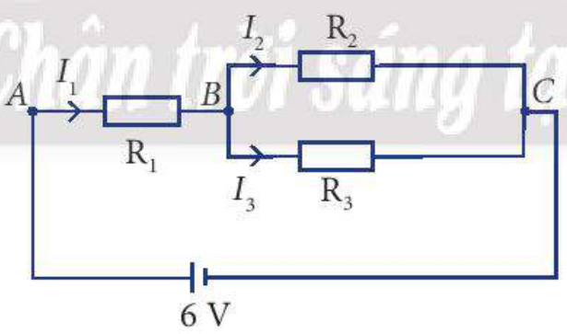
Ví dụ 4/16SGK: Cho sơ đồ mạch điện như Hình 1. Các điện trở có số đo lần lượt là R₁ = 6Ω, R₂ = 4Ω và R₃ = 3Ω. Tính các cường độ dòng điện I₁, I₂, và I₃.
Giải
Ta có hpt: $\left\{\begin{aligned}I_{1}=I_{2}+I_{3} \\ I_{2}.R_{2}=I_{3}.R_{3} \\ I_{1}.R_{1}+I_{2}.R_{2} (hay I_{1}.R_{1}+I_{3}.R_{3})=6\end{aligned}\right.$
$$⇔\left\{\begin{aligned}I_{1}−I_{2}−I_{3}=0 \\ {4I}_{2}−3I_{3}=0 \\ {6I}_{1}+4I_{2}=6\end{aligned}\right.$$
Vậy I₁ = $\frac{7}{9}($A), I₂ = $\frac{1}{3}($A), I₃ = $\frac{4}{9}($A).
$⇔\left\{\begin{aligned}I_{1}=\frac{7}{9} \\ I_{2}=\frac{1}{3} \\ I_{3}=\frac{4}{9}\end{aligned}\right.$ (hợp lý).

Slide 11
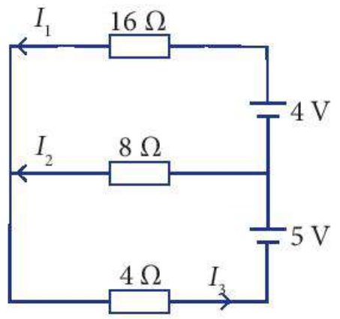
HĐVD 2/17SGK: Cho sơ đồ mạch điện như hình. Tính các cường độ dòng điện I₁, I₂ và I₃.
Giải
Ta có hpt: $\left\{\begin{aligned}I_{1}+I_{2}=I_{3} \\ 16I_{1}−8I_{2}=4 (ngược chiều I_{2}) \\ {8I}_{2}+4I_{3}=5\end{aligned}\right.$
Ví dụ 6/18SGK: Một ông chủ trang trại có 24 ha đất canh tác dự định sử dụng để trồng khoai tây, bắp cải và su hào với chi phí đầu tư cho mỗi hecta lần lượt là 28 triệu, 24 triệu và 32 triệu đồng. Qua thăm dò thị trường, ông đã tính toán được diện tích đất trồng khoai tây cần gấp 3 diện tích đất trồng bắp cải. Biết rằng ông có tổng nguồn vốn sử dụng để trồng 3 loại cây trên là 688 triệu đồng. Tính diện tích đất cần sử dụng để trồng mỗi loại cây.
Giải
Gọi x, y, z (hecta) lần lượt là diện tích đất cần sử dụng để trồng khoai tây, bắp cải và su hào (x, y, z $≥$ 0). Ta có hpt:

Slide 12
Ví dụ 6/18SGK: Một ông chủ trang trại có 24 ha đất canh tác dự định sử dụng để trồng khoai tây, bắp cải và su hào với chi phí đầu tư cho mỗi hecta lần lượt là 28 triệu đồng, 24 triệu đồng và 32 triệu đồng. Qua thăm dò thị trường, ông đã tính toán được diện tích đất trồng khoai tây cần gấp ba diện tích đất trồng bắp cải. Biết rằng ông có tổng nguồn vốn sử dụng để trồng ba loại cây trên là 688 triệu đồng. Tính diện tích đất cần sử dụng để trồng mỗi loại cây.
Giải
Gọi x, y, z (hecta) lần lượt là diện tích đất cần sử dụng để trồng khoai tây, bắp cải và su hào (x, y, z $≥$ 0). Ta có hpt:
$⇔$ $\left\{\begin{aligned}x+y+z=24 \\ x−3y=0 \\ 28x+24y+32z=688\end{aligned}\right.$
$$\left\{\begin{aligned}x+y+z=24 \\ x=3y \\ 28x+24y+32z=688\end{aligned}\right.$$
$⇔\left\{\begin{aligned}x=12 \\ y=4 \\ z=8\end{aligned}\right.$ (thỏa đk).
Vậy diện tích đất cần trồng khoai tây là 12 ha, trồng bắp cải là 4 ha và trồng su hào là 8 ha.

Slide 13
Ví dụ 7/18, 19SGK: Giả sử P₁, P₂, P₃ lần lượt là giá bán mỗi kilôgam thịt lợn, thịt bò và thịt gà trên thị trường. Qua khảo sát, người ta thấy rằng lượng cung (lượng sản phẩm được đưa vào thị trường để bán) và lượng cầu (lượng sản phẩm mà người tiêu dùng có nhu cầu mua) của từng sản phẩm phụ thuộc vào giá của nó và giá hai sản phẩm còn lại theo công thức như sau:
Ta nói thị trường cân bằng nếu lượng cung mỗi sản phẩm bằng lượng cầu của sản phẩm đó, tức là: $Q_{S_{1}}=Q_{D_{1}}, Q_{S_{2}}=Q_{D_{2}},Q_{S_{3}}=Q_{D_{3}}$.
Giá của mỗi sản phẩm trên bằng bao nhiêu thì thị trường cân bằng?

Slide 14
HĐTH 3/20SGK: Xét thị trường chè, cà phê và ca cao. Gọi x, y và z lần lượt là giá của 1 kg chè, 1 kg cà phê và 1 kg ca cao (đơn vị: nghìn đồng, x, y, z $≥$ 0). Các lượng cung và lượng cầu của mỗi sản phẩm được cho như bảng sau:
Tìm giá của mỗi kg chè, cà phê và ca cao để thị trường cân bằng.

Slide 15
Ví dụ 8/19SGK: Một nhà đầu tư dự định sử dụng 1 tỉ đồng để đầu tư vào ba loại trái phiếu: ngắn hạn, trung hạn và dài hạn. Biết lãi suất của ba loại trái phiếu ngắn hạn, trung hạn, dài hạn mỗi năm lần lượt là 3%, 4%, 5%. Người đó dự định sẽ đầu tư số tiền vào trái phiếu trung hạn gấp đôi số tiền đầu tư vào trái phiếu ngắn hạn với mong muốn nhận được tổng tiền lãi trong năm đầu tiên là 4,2% số tiền đầu tư. Người đó nên đầu tư vào mỗi loại trái phiếu bao nhiêu tiền để đáp ứng được mong muốn của mình?
Giải
Gọi x, y và z lần lượt là số tiền đầu tư vào trái phiếu ngắn hạn, trung hạn và dài hạn (đơn vị: tỉ đồng, x, y, z $≥$ 0). Ta có hpt:
$$\left\{\begin{aligned}x+y+z=1 \\ 3\%x+4\%y+5\%z=4,2\%.1 \\ y=2x\end{aligned}\right.$$
$⇔$ $\left\{\begin{aligned}x=0,2 \\ y=0,4 \\ z=0,4\end{aligned}\right.$(thỏa đk).
$⇔$ $\left\{\begin{aligned}x+y+z=1 \\ 3x+4y+5z=4,2 \\ −2x+y=0\end{aligned}\right.$
Vậy người đó nên đầu tư 0,2 tỉ vào trái phiếu ngắn hạn, 0,4 tỉ vào trái phiếu trung hạn và 0,4 tỉ vào trái phiếu dài hạn.

Slide 16
HĐTH 4/20SGK: Để mở rộng sản suất, một công ty đã vay 800 triệu đồng từ ba ngân hàng A, B và C, với lãi suất cho vay theo năm lần lượt là 6%, 8% và 9%. Biết rằng tổng số tiền lãi năm đầu tiên công ty phải trả cho ba ngân hàng là 60 triệu đồng và số tiền lãi công ty trả cho hai ngân hàng A và C là bằng nhau. Tính số tiền công ty đã vay từ mỗi ngân hàng.
Giải
Gọi x, y và z lần lượt là số tiền công ty đã vay từ ba ngân hàng A, B và C (đơn vị: triệu đồng, x, y, z $≥$ 0). Ta có hpt:
$$\left\{\begin{aligned}x+y+z=800 \\ 6\%x+8\%y+9\%z=60 \\ 6\%x=9\%z\end{aligned}\right.$$

Slide 17
HĐTH 5/20SGK: Bác Nhân có 650 triệu đồng dự định gửi tiết kiệm vào các ngân hàng A, B và C. Biết các ngân hàng A, B, C trả lãi suất lần lượt là 8%/ năm, 7,5%/ năm và 7%/năm. Để phù hợp với nhu cầu, bác Nhân mong muốn sau một năm, tổng số tiền lãi bác nhận được là 50 triệu đồng và số tiền bác gửi vào ngân hàng B lớn hơn số tiền gửi vào ngân hàng C là 100 triệu đồng. Hãy tính giúp bác Nhân số tiền gửi vào mỗi ngân hàng sao cho đáp ứng được yêu cầu của bác.
Giải
Gọi x, y và z lần lượt là số tiền gửi vào ba ngân hàng A, B và C (đơn vị: triệu đồng, x, y, z $≥$ 0). Ta có hpt:
$$\left\{\begin{aligned}x+y+z=650 \\ 8\%x+7,5\%y+7\%z=50 \\ y=z+100\end{aligned}\right.$$

Slide 18
HĐVD 3/20SGK: Một công ty sản xuất ba loại phân bón:
- Loại A có chứa 18% nitơ, 4% photphat và 5% kali;
- Loại B có chứa 20% nitơ, 4% photphat và 4% kali;
- Loại C có chứa 24% nitơ, 3% photphat và 6% kali.
Công ty sản xuất bao nhiêu kg mỗi loại phân bón trên? Biết rằng công ty đã dùng hết 26400 kg nitơ, 4900 kg photphat, 6200 kg kali.
Gọi x, y và z lần lượt là số kg phân bón loại A, B và C (x, y, z $≥$ 0). Ta có hpt:
$$\left\{\begin{aligned}18\%x+20\%y+24\%z=26400 \\ 4\%x+4\%y+3\%z=4900 \\ 5\%x+4\%y+6\%z=6200\end{aligned}\right.$$

